Slide 1
DR.sekkour rania
SYNDROME BRONCHIQUE

Slide 2
Définition
Le syndrome bronchique est défini comme l’ensemble des manifestations radiologiques des différentes pathologies bronchiques d’origine inflammatoire ou obstructive, qu’elles soient primitives ou secondaires.

Slide 3
Signes directes
traduisent, au niveau des bronches, l’épaississement pariétal, la dilatation de la lumière et l’accumulation anormale de sécrétions.

Slide 4
Signes indirectes
Ils traduisent le retentissement des lésions bronchiques et bronchiolaires sur la ventilation et la vascularisation pulmonaire. Ils accompagnent généralement les signes directs mais sont quelquefois les seuls décelables, surtout quand l’atteinte prédomine sur les petites bronches ou les bronchioles dont l’expression directe est infraradiologique.

Slide 5
Types
DDB(dilatation des bronche ou bronchectasie)
Atéléctasie partielle
Atélectasie totale

Slide 6
01-DDB(dilatation des bronche ou bronchectasie)
Les bronchectasies sont définies de manière anatomique comme une augmentation permanente et irréversible du calibre bronchique, secondaire à un cercle vicieux (dit « de Cole »), impliquant inflammation, infection et cicatrisation de la muqueuse bronchique conduisant à des lésions du système mucociliaire et à une destruction de la paroi bronchique.
.

Slide 7
RADIOLOGIE
La radiographie thoracique est la plupart du temps réalisée en première intention ; néanmoins elle demeure peu sensible, et une radiographie de thorax normale ne permet pas d’éliminer des bronchectasies.
La TDM en coupes fines est l’examen de référence dans l’exploration des bronchectasies

Slide 8
En fait, les bronches dilatées sont le plus souvent des contours irréguliers et leurs parois ne sont plus parallèles.
sont souvent localisées et non pas diffuses,
sont composées de cavités de taille très différente,
enfin, surtout respectent la périphérie externe du poumon sur le cliché de face

Slide 9
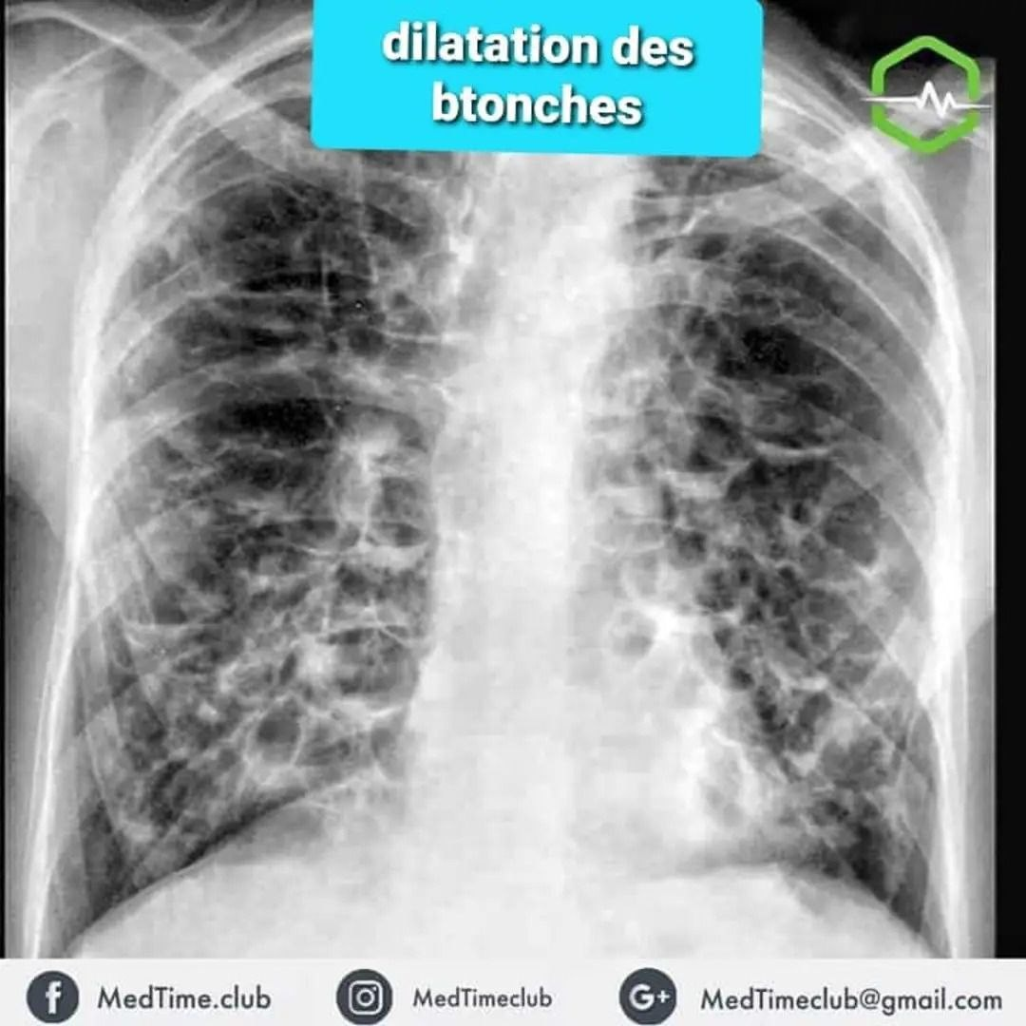

Slide 10
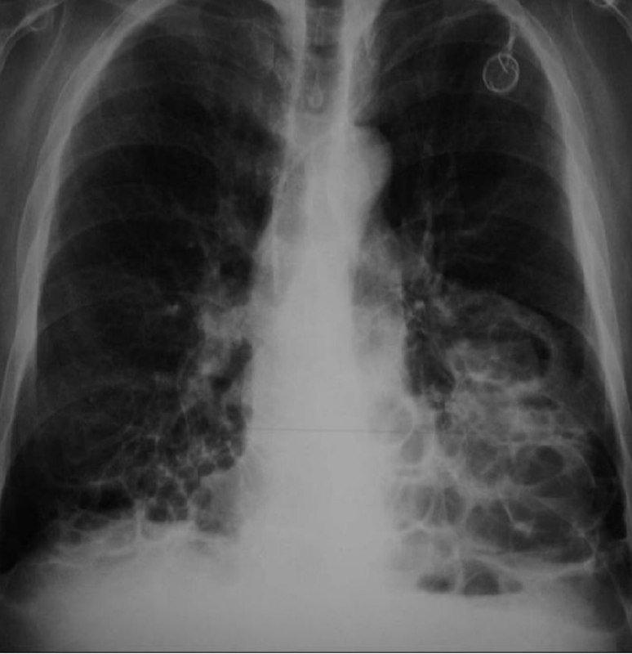

Slide 11
Description type
- La région (x) de l’hémichamps pulmonaire (x) est le siège de multiples clartés arrondies infra et supra centimétriques, juxtaposés les unes aux autres, entourées par une paroi tantôt fine tantôt épaisse, dont certaines sont le siège d’un bas fond liquidien, réalisant l’aspect en grappe de raisin
- Diagnostic : • Dilatation des bronches (si bas fond liquidien et paroi épaisse : surinfectée)( si bilatérale il faut la mentionner)

Slide 12
02-L’atelectasie
Est une réduction de volume pulmonaire par collapsus des alvéoles ce trouble de ventilation est lié soit a une obstruction endobronchique ou extreinseque.

Slide 13
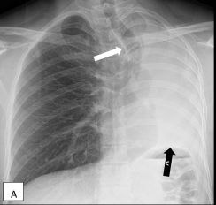

Slide 14
Description type
- La totalité de l’hémichamps pulmonaire (x) est le siège d’une opacité dense, homogène de tonalité hydrique ; effaçant l’hémi coupole diaphragmatique, le bord du cœur et le médiastin homolatéral, et comblant les 02 culs de sac costo diaphragmatique et cardio phrénique homolatéraux
- Signes de rétraction :
1. Attraction de la trachée
2. Pincement des EIC
3. Ascension de la petite scissure
4. Ascension de l’hémi coupole diaphragmatique
- Diagnostic :
• Atélectasie totale du poumon (x) par obstruction intrinsèque ou extrinsèque
• Agénésie du poumon (x)
• Pneumectomie du poumon (x)

Slide 15
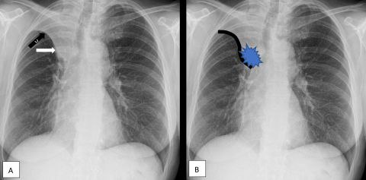

Slide 16
Descriptions type
- Le 1/3 supérieur de l’hémithorax (x) est le siège d’une opacité dense, homogène, de tonalité hydrique, à limite interne noyé dans le médiastin, limite supéro-externe pariétale, limite inférieure convexe dans ses 2/3 sup et concave dans son 1/3 inf réalisant l’aspect typique de S de Golden
- Diagnostic :
Atélectasie du lobe supérieure droit par compression intrinsèque (KC bronchique, Corps étranger) ou extrinsèque (ADP ; Tumeur)

